Slide 1
硬幣分類及辨識
2025/12/11 Day2
郭宇哲

Slide 2
專案目標
核心目標:
  開發一個能夠自動偵測圖片中的硬幣，並計算金額及辨識硬幣正反面。
流程規劃:
  讀取圖片
  使用霍夫圓找出圖中硬幣位置及大小資訊
  使用大小資訊進行分類並計算金額
  透過位置框選出ROI分別進行硬幣正反面AI模型預測
  顯示於最終結果上

Slide 3
找圓方式
沿用昨天的程式進行修改，將霍夫找圓的結果進行分類，依直徑為基準，上下容許值為20px進行分類排序，把中間值設定成五元，小於中間值為一元，大於中間值為十元，分類完後，依照我給予的權重進行計算，可得到圖片中的總金額，並把每個圓的ROI框選出來。

Slide 4
硬幣AI模型預測
依老師給的程式及資料集進行訓練，可得到訓練模型，輸入單一硬幣圖片後可回報正反面資訊，再將驗證程式整合進找圓程式中，透過把每個圓的ROI視為單一硬幣圖片輸入給驗證程式，再將結果顯示於圖片中。

Slide 5
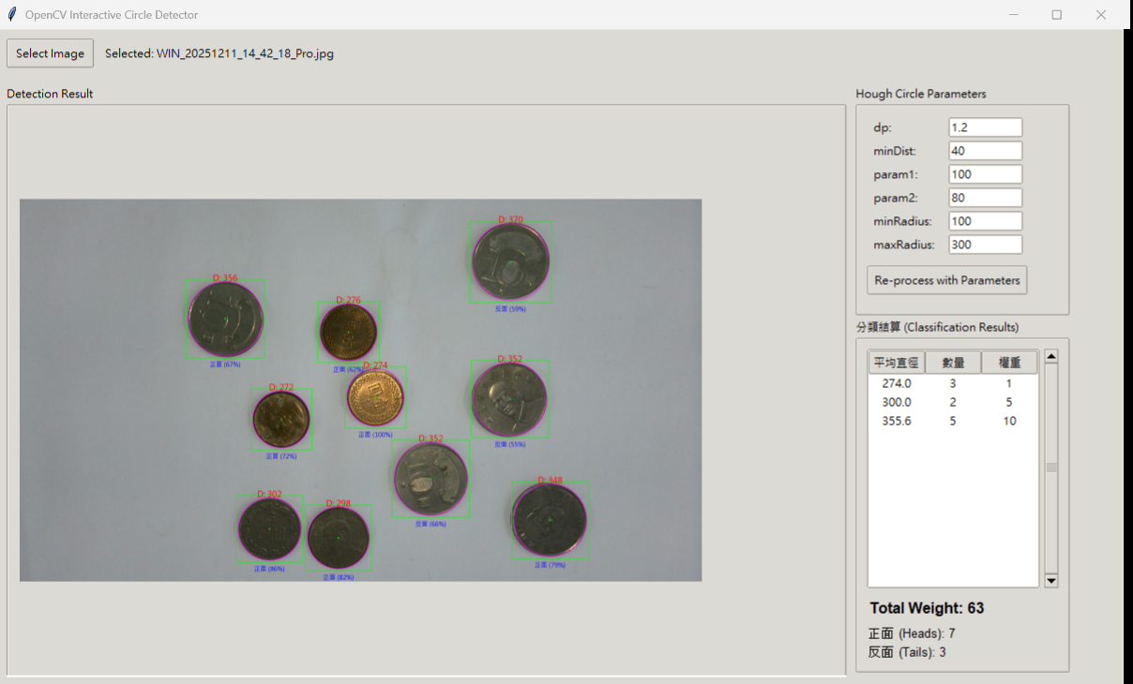

Slide 6
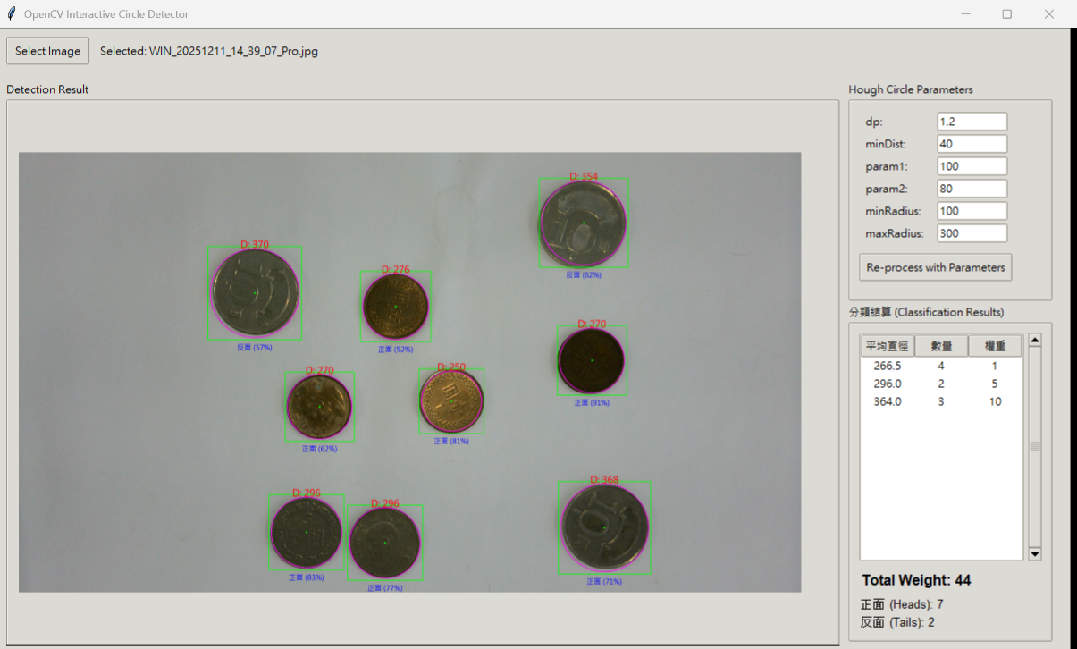

Slide 7
結論
本次開發歷程，成功訓練模型，並成功驗證，加上整合昨天的程式，顯示出一個有含前處理的辨識程式。

